Slide 1
REALM
Aaro Lyytinen, Veeti Karttunen, Nicolas Liuhanen

Slide 3
Realm?
Moderni mobiilitietokanta
Tehty korvaamaan Core Data ja SQLite
Täysiverinen tietokantamoottori
Sarakkeet, Rivit ja Kyselyt
Nopea & Skaalautuva
Kehitys
2011 kehitetty, 2012 tuotantoon, 2014 julkaistu
Saatavilla
Android, iOS
Objective-C, Java & Swift, JS, .Net

Slide 4
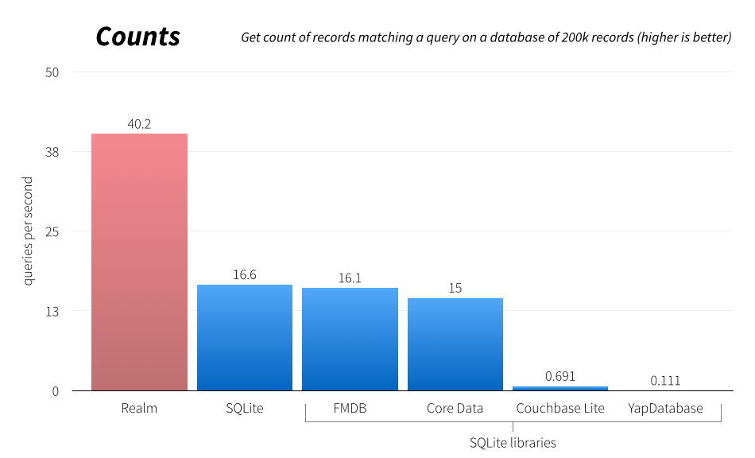
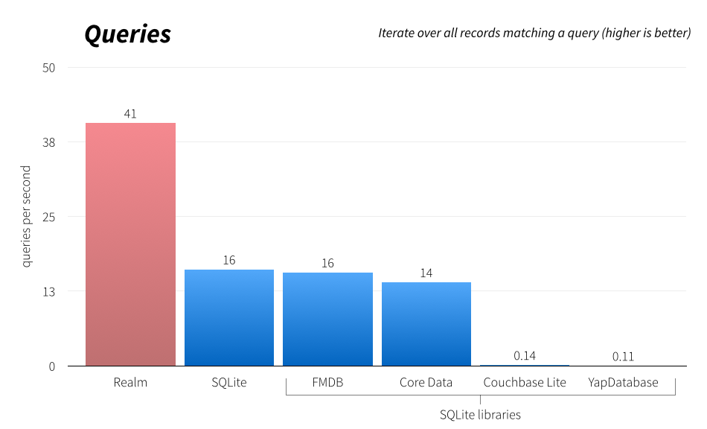
Nopeus

Slide 5
Syntaksi (Models, Java)
// Just extend your standard POJO from RealmObject:
public class Dog extends RealmObject {
private String name;
private int age;
@ignored private int dontPersistMe;
// + Standard setters and getters here }

Slide 6
Syntaksi (Write, Java)
Realm realm = Realm.getInstance(this.getContext());
// Transactions give you easy thread-safety
realm.beginTransaction();
Dog dog = realm.createObject(Dog.class);
dog.setName("Rex");
dog.setAge(3);
realm.commitTransaction();

Slide 7
Syntaksi (Queries, Java)
// Queries uses Builder pattern to build up the query conditions
RealmResults<Dog> query = realm.where(Dog.class)
.greaterThan("age", 8)
.findAll();
// Queries are chainable
RealmResults<Dog> allRex = query.where()
.contains("name", "rex")
.findAll();

Slide 8
Realm, Pros
Helppo oppia ja ottaa käyttöön
Cross-platform
Nopea (Read & Write)
Ilmainen
Open Source
Tukee salausta
Ei tarvitse sekoittaa SQL ja Javaa

Slide 9
Realm, Cons
SQLite
Kova kilpailija, joka on yksi testatuin avoimen-lähdekoodin ohjelmisto
Dokumentaatio
Löytyy niukasti, lisääntyy kovaa vauhtia (Verrataan SQLiteen)
Null Support
Tulossa
Käyttäjiä vielä vähän
Ei kykene niin monipuolisiin operaatioihin kuin SQL-tietokanta

Slide 10
Omat kokemukset
Realmin käyttöönotto hieman haastavaa
Dokumentaatiot vanhentuneita
Käyttäminen helppoa
Oppiminen nopeaa
Tulevaisuudessa tulemme käyttämään Realm:ia omissa projekteissa

Slide 11
5/7

